Slide 1
Exposición líneas de transmisión
Integrantes del equipo:
Hamlet adame cantu
Juan Manuel López
Brandon López salas

Slide 2
Impedancia serie de líneas de transmisión
Una línea de transmisión de electricidad tiene cuatro parámetros que afectan su capacidad para cumplir su función como parte de un sistema de potencia: resistencia, impedancia, capacitancia e inductancia.
Otra razón por la que se desprecia la conductancia es que no hay una buena forma de tomarla en cuenta por que es bastante variable. la fuga en aisladores que es la fuente principal de conductancia cambia apreciablemente con las condiciones atmosféricas.

Slide 3
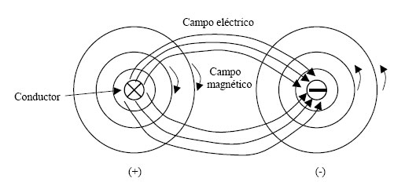
La capacitancia que se presenta entre los conductores se define como su carga por unidad de diferencia de potencial entre ellos. La conductancia y la capacitancia que se presentan entre conductores de una línea monofásica o desde un conductor al neutro de una línea trifásica constituyen la admitancia paralelo o de dispersión.

Slide 4
Tipos de conductores
En el principio de de la transmisión de potencia eléctrica los conductores eran principalmente de cobre estos han sido remplazados por conductores de aluminio para líneas aéreas debido a su menor costo y ligereza comparado con los de cobre.
Esto significa que hay un menor gradiante de voltaje en la superficie del conductor y una menor tendencia a ionizar al aire que rodea al conductor y haci evitar el efecto indeseable corona.

Slide 5
Representación de los cables de líneas de transmisión
AAC: Todos los conductores de aluminio
AAAC: todos los conductores de aleación de aluminio
ACSR: conductores de aluminio con alma de acero
ACAR: conductores de aluminio con alma de aleación

Slide 6
Los conductores de aleación de aluminio tienen mayor resistencia a la tensión que los conductores eléctricos de aluminio de grado normal
Las capas alternadas de hilos de conductores trensados están enrollados en direcciones opuestas para prevenir que el conductor se desenrrolle y para hacer que el radio externo de una capa coincida con el interno.

Slide 7
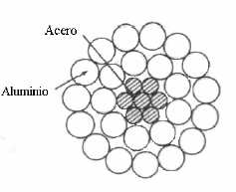
Este conductor tiene 7 hilos de acero que forman el núcleo central alrededor del cual hay dos capas de hilos de aluminio en las capas externas el conductor trenzado se especifica como 24/7.

Slide 8
Resistencia
La resistencia de los conductores de las líneas de transmisión es la causa mas importante de perdida de potencia en ellas
El termino resistencia se refiere a la resistencia efectiva
Donde la potencia esta en watts e I es la corriente rms en el conductor en amperes. La resistencia efectiva es igual a la resistencia de cd del conductor solo si la distribución de corriente a través del conductor es uniforme.

Slide 9
Inductancia de un conductor debida al flujo interno
La inductancia de una línea de transmisión se calcula como enlaces de flujo por amperes. Si la permeabilidad m es constante la corriente sinusoidal produce flujos que varían.
Para obtener un valor aproximado de la inductancia de una línea de transmisión es necesario considerar el flujo dentro y fuera de cada conductor
Por la ley de ampere la fuerza magnetomotriz en ampere-vuelta alrededor de cualquier trayectoria cerrada es igual a la corriente total en amperes encerrada por esa trayectoria.

Slide 10
Enlaces de flujo de un conductor dentro de un grupo
Un problema mas general que el de una línea de dos conductores es el de un conductor en un grupo de ellos en el que la suma de las corrientes de los conductores es cero

Slide 11
Inductancia de líneas de conductores compuestos
Los conductores trenzados caen dentro de la clasificación general de conductores compuestos lo que significa que se componen de dos o mas elementos o hilos que están eléctricamente en paralelo
Este método se aplican a la determinación de la inductancia de líneas que consisten en circuitos eléctricos en paralelo pueden ser tratado como hilos de un solo compuesto
Si todos los hilos tuvieran la misma inductancia la del conductor seria el producto de la inductancia de un hilo por 1/n

Slide 12
El uso de las tablas
Generalmente las tablas que enlistan los valores de RMG para los conductores estándar están disponibles y dan información para el calculo de la reactancia inductiva así como de la capacidad en paralelo y de la resistencia como en estados unidos la industria sigue usando unidades como pulgadas pies y millas.

Slide 13
Inductancia delineas trifásicas con espaciamiento asimétrico
Cuando los conductores de una línea trifásica no están separados de manera equilátera el problema de encontrar la inductancia se hace mas difícil
Es un circuito desbalanceado se obtiene una inductancia diferente en cada fase
Posición de los conductores en intervalos regulares a lo largo de la línea de forma que cada conductor ocupe que tenia originalmente.

Slide 14
Cálculos de inductancia para conductores agrupados
En voltajes extra altos EAV esto es voltaje por arriba de 230kv la corona y sus consecuentes de potencia e interferencia
La reactancia es la otra ventaja igualmente importante del agrupamiento de conductores

Slide 15
resumen
Aunque por lo generalmente los programas de computadora para el calculo de la inductancia de líneas de todas clases
Entender el desarrollo de las ecuaciones utilizadas con el fin de apreciar el efecto de las variables en el diseño de línea

